Slide 1


LẬP TRÌNH ĐA NỀN TẢNG
RESTFUL API VỚI HTTP VÀ DIO
HÀ TIẾN ĐẠT
NGUYỄN QUỐC KHÁNH

Slide 2
HỌ VÀ TÊN | NHIỆM VỤ | KHỐI LƯỢNG
HÀ TIẾN ĐẠT | Xử lý authentication, interceptors với Dio Error handling và retry mechanisms | 50%
NGUYỄN QUỐC KHÁNH | Tạo ứng dụng lấy danh sách bài viết từ JSONPlaceholder API So sánh http vs dio về tính năng, performance | 50%

Slide 3

RESTful API với HTTP và Dio
RESTful API và JSONPlaceholder API
So sánh
HTTP và Dio
1
2
1
02
2
3
Authentication và Intercreptors với Dio
Error handling
và retry mechnisms
03
04
3
4

Slide 4
Giới thiệu về API
API (Application Programming Interface) là giao diện giúp các phần mềm giao tiếp và trao đổi dữ liệu với nhau.
Đóng vai trò trung gian giữa client và server.
Hỗ trợ truy xuất, gửi, cập nhật và xóa dữ liệu.
Dữ liệu thường ở dạng JSON hoặc XML.
Giúp tích hợp hệ thống, kết nối dịch vụ và phát triển ứng dụng web/mobile dễ dàng.

Slide 5

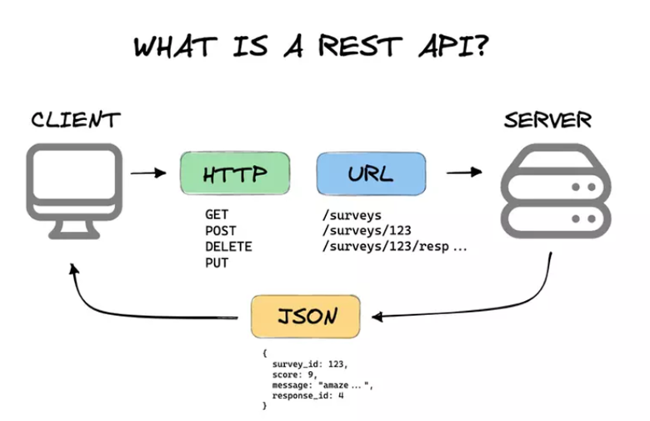
Studio Shodwe
RESTful API là gì ?
Kiến trúc dịch vụ web dựa trên HTTP.
Thực hiện các thao tác CRUD.
Trao đổi dữ liệu JSON/XML giữa client–server.
Hỗ trợ nhiều loại dữ liệu (văn bản, ảnh, video...).
Đơn giản, linh hoạt, dễ mở rộng.
01
03

Slide 6
Các thành phần của RESTful API
API
Giao tiếp giữa các phần mềm
Trả dữ liệu XML/ JSON
REST
Kiến trúc sử dụng HTTP & URL
Thực hiện thao tác CRUD (GET, POST, PUT, DELETE)
RESTful API
Kết hợp API + REST để quản lý tài nguyên
Thiết kế phổ biến, dùng cho web/mobile
Không giới hạn ngôn ngữ, dễ mở rộng và tích hợp

Slide 7
Cách hoạt động của RESTful API
PHƯƠNG THỨC | CHỨC NĂNG | ĐẶC ĐIỂM
GET | Lấy dữ liệu (Read) | Chỉ truy xuất, không làm thay đổi dữ liệu trên server
POST | Tạo mới (Create) | Gửi dữ liệu lên server để tạo tài nguyên mới, có thể trùng lặp
PUT | Cập nhật (Update) | Thay thế toàn bộ dữ liệu cũ bằng dữ liệu mới
DELETE | Xóa (Delete) | Xóa tài nguyên khỏi server theo yêu cầu

Slide 8
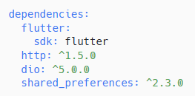


Cài đặt gói trong tệp pubspec.yamal:
Thêm các gói vào chương trình của thư viện HTTP:
Thêm các gói vào chương trình của thư viện Dio:

Slide 9
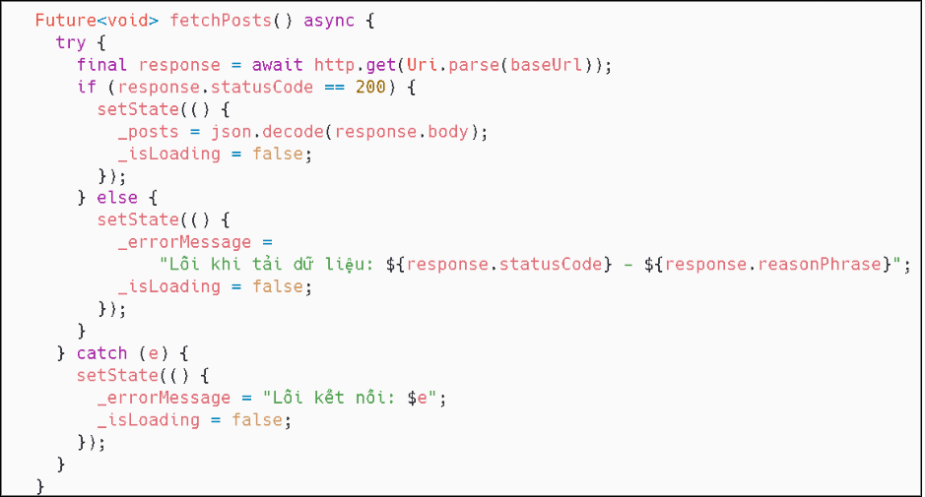
HTTP GET request mạng
Gửi yêu cầu GET đến API:

Slide 10
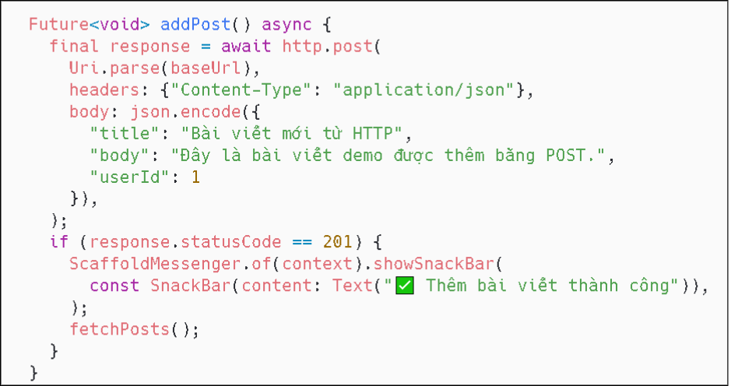
HTTP POST
Sử dụng API POST để tạo một đối tượng mới trong database.
Nói một cách nghiêm túc về REST, các phương thức POST được sử dụng để tạo đối tượng mới vào cơ sở dữ liệu

Slide 11
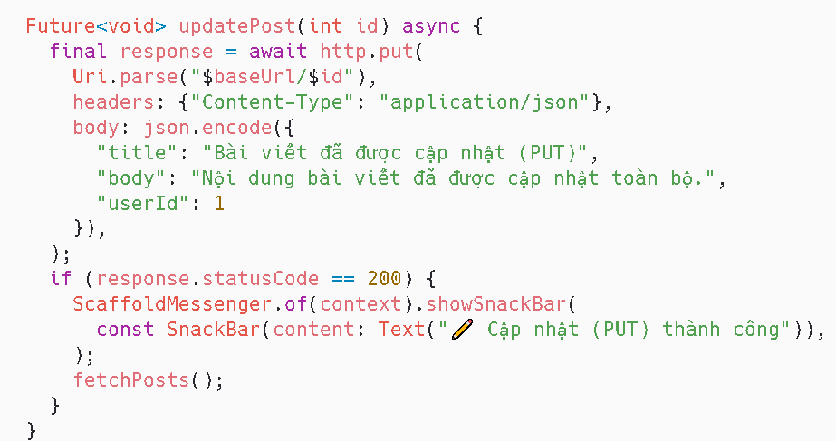
HTTP PUT
Sử dụng API PUT chủ yếu để cập nhật đối tượng hiện có (nếu dữ liệu không tồn tại, thì API có thể quyết định tạo đối tượng mới hay không).

Slide 12
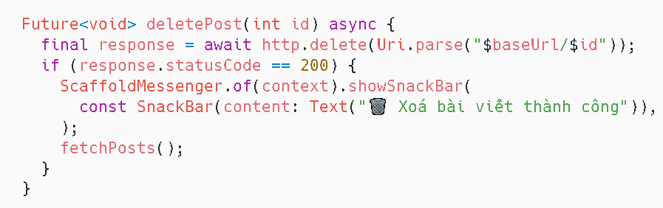
HTTP DELETE
API DELETE được sử dụng để xóa đối tượng (được xác định bởi URI yêu cầu).

Slide 13
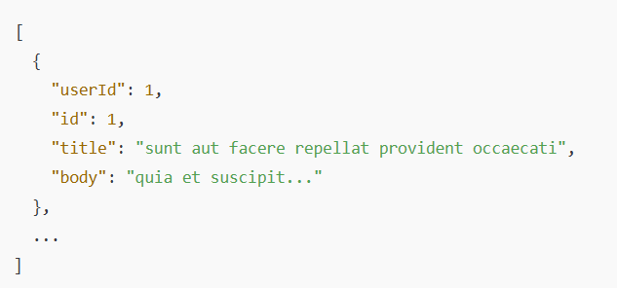
Ứng dụng lấy bài viết từ JSONPlaceholder
Link ví dụ:
Kết quả trả về dạng JSON:

Slide 14
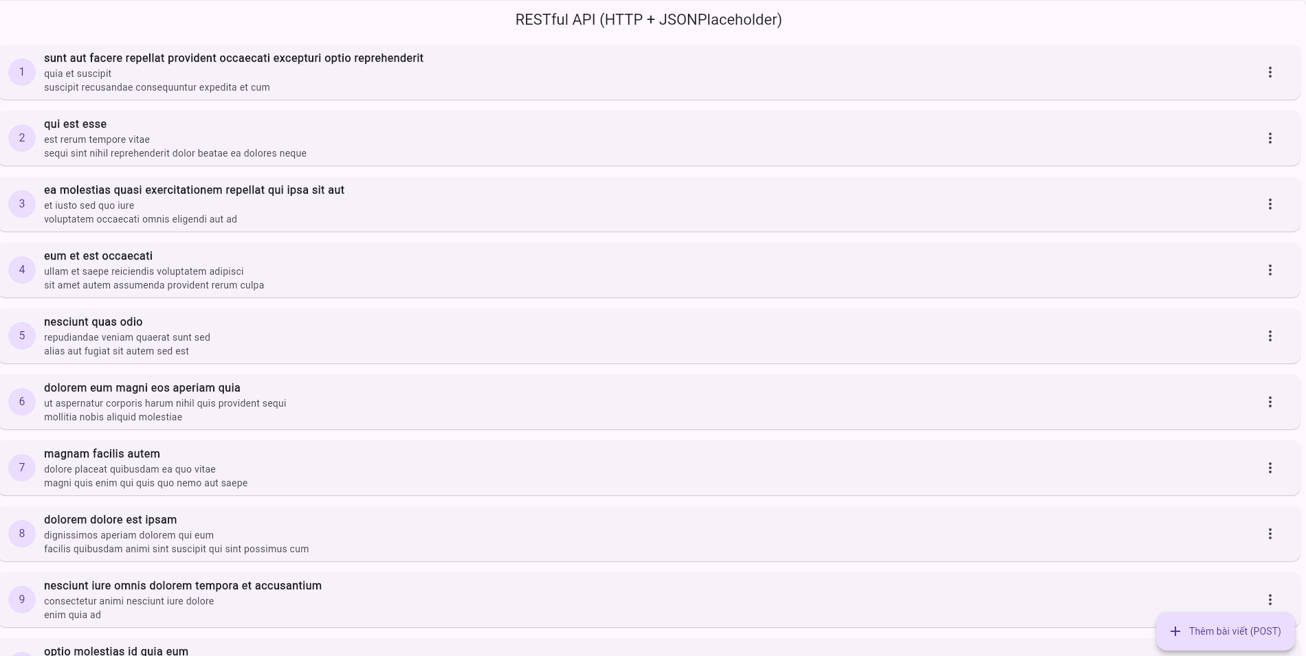
Kết quả chạy với HTTP

Slide 15
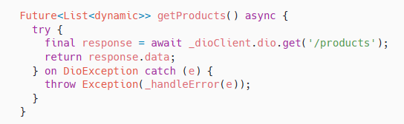
Dio GET
Phương thức GET trong Dio được sử dụng để lấy dữ liệu từ server. Khi gọi API, phương thức này trả về một Future<Response> chứa dữ liệu phản hồi (response data), giúp ứng dụng hiển thị thông tin nhận được từ server.

Slide 16
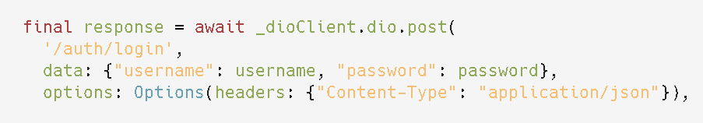
Dio POST
Phương thức PUT trong Dio được dùng để cập nhật dữ liệu hiện có trên server, gửi thông tin mới trong phần data để thay thế nội dung cũ, và trong một số trường hợp, server có thể tạo đối tượng mới nếu chưa tồn tại.

Slide 17
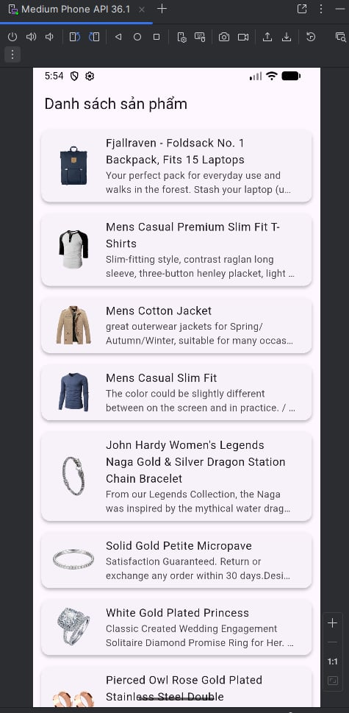
Kết quả chạy với Dio

Slide 18
Tiêu chí | HTTP | Dio
Về tính năng | Giao diện đơn giản, dễ sử dụng. Hỗ trợ các phép HTTP cơ bản như GET, POST, PUT, DELETE. Nhẹ, ít phụ thuộc, phù hợp cho các dự án nhỏ. | Cung cấp API toàn diện hơn: hỗ trợ interceptor, cấu hình toàn cục (headers, baseURL) Hỗ trợ upload/download file, FormData, cancel request, timeout, retry mechanism. Hỗ trợ JSON tự động serialisation/deserialisation, xử lý request/response phức tạp.
Hạn chế | Không có interceptor, không cấu hình global, không hủy request được, khả năng tùy chỉnh thấp. | Có đường cong học tập cao hơn, nhiều tính năng có thể “quá” nếu chỉ cần các request đơn giản, kích thước bundle lớn hơn.
Về hiệu năng | Setup nhanh hơn do đơn giản. Sử dụng bộ nhớ và CPU thấp hơn cho các request cơ bản. | Có overhead cao hơn một chút do nhiều tính năng hơn. Tuy nhiên, trong các kịch bản phức tạp (upload/download file lớn, nhiều request đồng thời, xử lý dữ liệu lớn) thì Dio hoạt động tốt hơn.

Slide 19
Authentication
Thực hiện qua đăng nhập bằng username và password.
Sau khi đăng nhập, server trả về:
Access Token: Mã truy cập ngắn hạn, chứng minh người dùng đã xác thực.
Refresh Token: Dùng để lấy Access Token mới khi token cũ hết hạn.
Expired Time: Thời gian hiệu lực của token.
Cơ chế này giúp bảo mật cao hơn và duy trì đăng nhập liên tục mà không cần xác thực lại.
USER
SERVER
TOKEN
APP

Slide 20
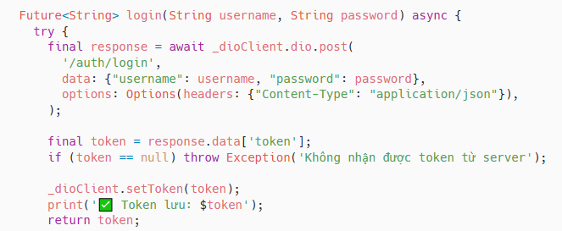
Sử dụng authentication để đăng nhập

Slide 21
Intercreptors
Là cơ chế trung gian trong Dio, chặn và xử lý request, response, error trước khi gửi hoặc nhận.
Ba loại Interceptor chính:
Request: Gắn Access Token vào header, thêm thông tin (Content-Type, Accept-Language…).
Response: Xử lý, chuẩn hóa dữ liệu phản hồi (JSON, log, …).
Error: Phát hiện lỗi (mạng, 401, 500); nếu token hết hạn thì tự động gọi Refresh Token để lấy mới.
REQUEST
INTERCREPTORS
SERVER
RESPONSE

Slide 22
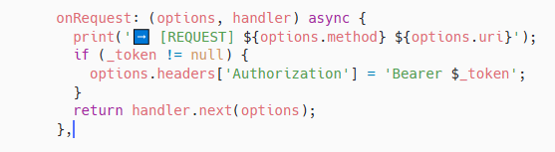
onRequest Được gọi trước khi gửi yêu cầu đến server, dùng để chỉnh sửa hoặc bổ sung thông tin cho request (như chèn Access Token vào header).
Ví dụ: Tự động thêm access_token vào header trước mỗi request.

Slide 23
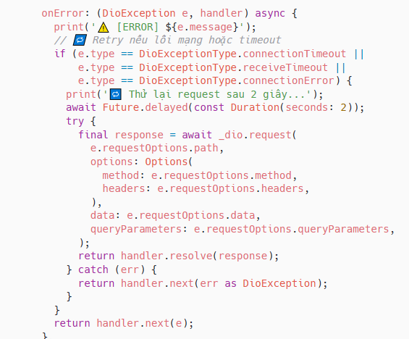
Error Interceptor:
Kích hoạt khi xảy ra lỗi (mất kết nối, lỗi 401 – Unauthorized, 500 – Server Error...). Cho phép xử lý trước khi hiển thị lỗi ra giao diện.
Ví dụ: Khi lỗi 401 do Access Token hết hạn, Interceptor sẽ tự động gọi Refresh Token để lấy token mới và gửi lại yêu cầu ban đầu, tránh gián đoạn trải nghiệm người dùng.

Slide 24
Quy trình xử lý Authentication & Interceptor trong Dio
Người dùng đăng nhập bằng tên đăng nhập và mật khẩu tại giao diện đăng nhập.
Server kiểm tra thông tin đăng nhập và trả về Access Token nếu hợp lệ.
Access Token được lưu tạm thời trong lớp DioClient để sử dụng cho các yêu cầu tiếp theo.
Mọi request gửi đi đều được Interceptor tự động gắn Access Token vào phần header để xác thực với server.
Khi xảy ra lỗi mạng hoặc hết thời gian chờ, Interceptor sẽ tự động thử lại request sau một khoảng thời gian ngắn.
Sau khi đăng nhập thành công, người dùng có thể truy cập dữ liệu (ví dụ: danh sách sản phẩm) thông qua các request đã được gắn token hợp lệ.

Slide 25
Xử lý lỗi (Error handling)
DioErrorType | Mô tả
connectionTimeout | Kết nối quá thời gian
sendTimeout | Quá thời gian khi gửi dữ liệu lên server
receiveTimeout | Server phản hồi quá chậm
badResponse | Server trả phản hồi lỗi (mã 4xx hoặc 5xx)
cancel | Request bị hủy
connectionError | Lỗi không thể kết nối
unknown | Lỗi không xác định
01
03

Slide 26
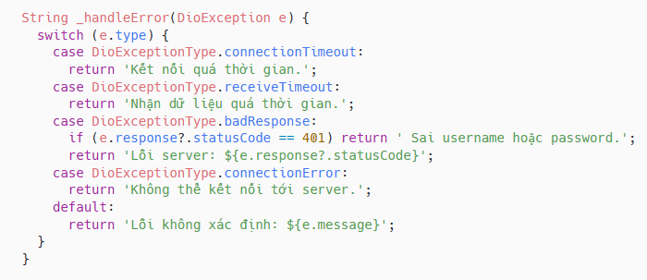
Xử lý lỗi (Error handling)
01
03

Slide 27
Cơ chế thử lại(Retry mechanisms)
Dùng khi gặp lỗi tạm thời như mất kết nối, timeout, hoặc lỗi server 5xx.
Cơ chế:
Gửi request.
Nếu lỗi mạng/timeout → chờ vài giây.
Thử gửi lại (giới hạn maxRetry).
Nếu vẫn lỗi → thông báo người dùng.
Có thể dùng Interceptor để tự động retry hoặc dùng try–catch thủ công.

Slide 28
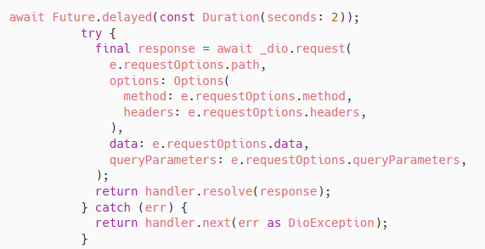
Cơ chế thử lại(Retry mechanisms)
01
03
Khi request gặp lỗi mạng hoặc timeout, Interceptor của DioClient sẽ tự động thử gửi lại request.
Hệ thống chờ 2 giây rồi retry request gốc (giữ nguyên URL, header, body…).
Nếu retry thành công → trả response, nếu vẫn lỗi → đưa ra xử lý tại tầng trên (AuthService).
Giúp ứng dụng ổn định hơn, hạn chế báo lỗi khi mạng yếu.

Slide 29
TÀI LIỆU THAM KHẢO
RESTFul API : https://fptcloud.com/restful-api-la-gi/
Flutter Docs : https://docs.flutter.dev/cookbook/networking/fetch-data
Flutter - Fetching List of Data From API Through Dio :
https://www.geeksforgeeks.org/flutter/flutter-fetching-list-of-data-from-api-through-dio/
Tìm hiểu về Interceptor trong Dio và triển khai cơ chế Authentication
https://viblo.asia/p/dio-flutter-tim-hieu-ve-interceptor-trong-dio-va-trien-khai-co-che-authentication-018J2vzqJYK
Handling errors : https://pub.dev/packages/dio#handling-errors
dio_smart_retry : https://pub.dev/packages/dio_smart_retry

Slide 30
CẢM ƠN THẦY VÀ CÁC BẠN
ĐÃ LẮNG NGHE

